Slide 1
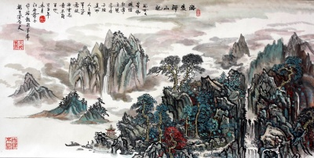
游褒禅山记
王安石
半途而返的游览
流芳千古的美文

Slide 2

[记]：属于游记。
兼具记游与议论，是游记的变格。
游记：记录游览中的所见、所闻、所感的文章。主要特点是抓住山川风物的特点，表现山水之美，抒发作者的感情。一般以记为主，以感为辅。《岳阳楼记》《小石潭记》《游褒禅山记》

Slide 3
王安石其人之政治篇
王安石(1021－1089)，北宋政治家、思想家、文学家。字介甫，号半山，抚州临川（今江西临川）人。他“少好读书”。1042年登进士第。1061年上万言书，提出变法主张，1069年任宰相，推行新法，后因遭到反变法派的猛烈攻击，于1074年罢相，次年再为相。1076年再次辞去相位，退居江宁（南京）潜心学术研究和诗文创作。封舒国公，又改封荆国公，故世称“王荆公”。1086年司马光执政，废尽新法，王安石忧愤去世。卒谥文，故又称“王文公”。
列宁称其为“中国十一世纪的改革家”

Slide 4
王安石作宰相期间，大兴变法，遭到保守派的猛烈攻击，但仍然立场坚定，宣称“天变不足畏，祖宗不足法，人言不足恤”。变法失败后，被迫辞去相位。随后几度复出，又几度辞官。晚年隐居钟山。
“尽吾志而不 能至者，可以无悔矣。”

Slide 5
王安石其人之文学篇
王安石在文学上也是个革新派。他是欧阳修倡导的北宋诗文革新运动的积极参加者，反对北宋初年浮靡的文风，主张文章“务为有补于世”。他的文章结构谨严，说理透辟，笔力雄健，语言洗炼，在唐宋八大家中独树一帜。他的作品今存《临川集》《临川集拾遗》等。本文选自《临川先生文集》。
“唐宋八大家”之一

Slide 6
背景
公元1051——1054年，王安石任舒州（现在安徽省潜山县）通判，1054年（宋仁宗至和元年）4月，辞职回家探亲，在归途中游览了山峦起伏，有泉有洞，风景秀美的褒禅山，同年7月以追记形式写下此文，当时他34岁。

Slide 7
诵读课文
注意字词的读音。
注意长句的停顿。
概括文章每段主要内容。

Slide 8
（bāo chán，也就是华山）
1、褒禅山
2、而卒葬之
3、庐冢
4、有碑仆道
5、今言“华”如“华实”之“华”者
6、有穴窈然
7、则或咎
8、无物以相之
9、何可胜道也哉
10、箫君圭君玉
11、余弟安国平父
（zú，死后）
（zhǒng，坟墓）
（pū，倒）
（/huá/huá）
（yǎo，深远幽暗）
（jiù，责怪）
（xiàng，帮助）
（shèng ，完全，尽）
（guī，人名）
（fǔ，对男子的美称）

Slide 9
褒禅山亦谓之华山，唐浮图慧褒始舍于其址，而卒葬之；以故其后名之曰 “褒禅”。今所谓慧空禅院者，褒之庐冢也。距其院东五里，所谓华山洞者，以其乃华山之阳名之也。距洞百余步，有碑仆道，其文漫灭，独其为文犹可识，曰“花山”。今言“华”如“华实”之“华”者，盖音谬也。

Slide 10
其下平旷，有泉侧出，而记游者甚众，所谓前洞也。由山以上五六里，有穴窈然，入之甚寒，问其深，则其好游者不能穷也，谓之后洞。余与四人拥火以入，入之愈深，其进愈难，而其见愈奇。有怠而欲出者，曰：“不出，火且尽。”遂与之俱出。

Slide 11
盖予所至，比好游者尚不能十一，然视其左右，来而记之者已少。盖其又深，则其至又加少矣。方是时，予之力尚足以入，火尚足以明也。既其出，则或咎其欲出者，而予亦悔其随之而不得极夫游之乐也。

Slide 12
于是余有叹焉。古人之观于天地、山川、草木、虫鱼、鸟兽，往往有得，以其求思之深而无不在也。夫夷以近，则游者众；险以远，则至者少。而世之奇伟、瑰怪，非常之观，常在于险远，而人之所罕至焉，故非有志者不能至也。

Slide 13
有志矣，不随以止也，然力不足者，亦不能至也。有志与力，而又不随以怠，至于幽暗昏惑而无物以相之，亦不能至也。然力足以至焉，于人为可讥，而在己为有悔；尽吾志也而不能至者，可以无悔矣，其孰能讥之乎？此予之所得也。

Slide 14
余于仆碑，又以悲夫古书之不存，后世之谬其传而莫能名者，何可胜道也哉！此所以学者不可以不深思而慎取之也。
四人者：庐陵萧君圭君玉，长乐王回深父，余弟安国平父、安上纯父。至和元年七月某日，临川王某记。

Slide 15
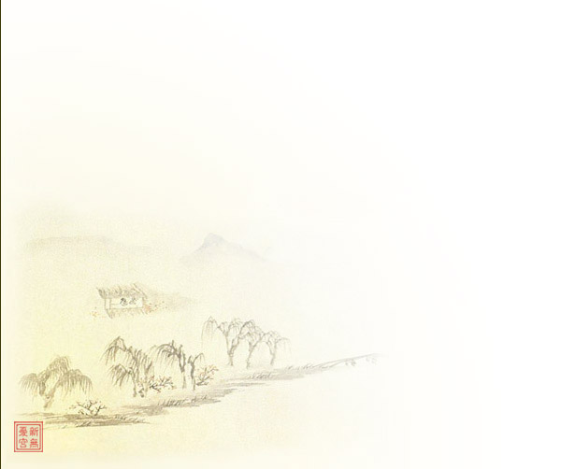
第二段：记游华山洞的经过
——叙
平旷
前洞
记游者甚众
记游洞经过
窈、寒、深
后洞
记游者少
追记后洞中所见
并表示遗憾心情
→
悔

Slide 16
1、作者写游洞经过，用了哪些对比？
⑴ 前洞的平旷——后洞的窈然
⑵ 前洞记游者甚众——
后洞的来而记之者甚少、其至又加少
⑶ “余所至”之浅——“好游者”所至
⑷ 进洞时“其见愈奇”的欣喜——
出洞后因“不得极夫游之乐”的懊悔
2、作者略写前洞，详写后洞并作对比的作用是什么？
为第二部分的议论作铺垫。

Slide 17
第三段：写游华山洞的心得
——议
1、从“求思之深而无不在（心）”导出立志的重要性；
2、阐述“尽吾志”的观点。
古人求思之深
余之所得
有志
有力
尽吾志 无悔矣
奇观常在险远
有物

Slide 18
第四段：写由仆碑而得的感悟
——议
在本段中作者表达了怎样的观点？
这一观点是怎样演绎而来的？
仆 碑
其文漫灭
古书之不存
何可胜道也哉
音 谬
谬 其 传
逻辑严密
观点：学者不可以不深思而慎取之也

Slide 19
第五段：补叙同游者
同游的四个人是：庐陵人萧君圭，字君玉；长乐人王回，字深父；我的弟弟安国，字平父；安上，字纯父。至和元年七月，临川人王安石记。
同游者的姓名没有出现在正文里，而是记在这段文字中，这样写在文尾，能使行文简洁，避免横生枝节，这也是古人写游记常用的格式。

Slide 20
虚词二：以
“以”在文中也出现得比较多，主要有下面几种用法：
（一）介词
1．表示工具。译为：拿，用，凭着。
2．表示凭借。译为：凭，靠。
3．表示所处置的对象。译为：把。
4．表示时间、处所。译为：于，在，从。
5．表示原因。译为：因为，由于。
6．表示依据。译为：按照，依照，根据。
（二）连词。
1．表示并列或递进关系。可译为“而”“又”“而且”“并且”等，或者省去
2．表示承接关系，可译为"而"或省去
3．表示目的或结果关系，可译“而”“来”“用来”“以致”等。
4．表示因果关系，可译为"因为

Slide 21
其
“ ”字的用法
他(们)，它(们)(的)
我(们)，自己(的)
指代对象
人称代词
代词
这(里)，那(些)
其中
指示代词
表选择：是…还是…
表假设：如果，假如
连词
表商量：还是
表反问：难道
表揣测：大概
表祈使：一定
副词
助词
调节音节，不翻译

